Slide 1
CẤU TRÚC DỮ LIỆU VÀ GIẢI THUẬT (501040)
Chương 3: Queue

Slide 2

Mô tả queue
Một queue là một cấu trúc dữ liệu mà việc thêm vào được thực hiện ở một đầu (rear) và việc lấy ra được thực hiện ở đầu còn lại (front)
Phần tử vào trước sẽ ra trước – FIFO (First In First Out)

Slide 3
Queue trừu tượng
Một queue kiểu T:
  Một dãy hữu hạn kiểu T
  Một số tác vụ:
    1. Khởi tạo queue rỗng (create)
    2. Kiểm tra rỗng (empty)
    3. Thêm một giá trị vào cuối của queue (append)
    4. Bỏ giá trị đang có ở đầu của queue (serve)
    5. Lấy giá trị ở đầu của queue, queue không đổi (retrieve)

Slide 4
Thiết kế queue
enum Error_code {fail, success, overflow, underflow};
template <class Entry>
class Queue {
public:
Queue(); //constructor
bool empty() const; //kiểm tra rỗng
Error_code append(const Entry &item); //đẩy item vào
Error_code serve(); //bỏ 1 phần tử ở đầu
Error_code retrieve(Entry &item); //lấy giá trị ở đầu
//khai báo một số phương thức cần thiết khác
private:
//khai báo dữ liệu và hàm phụ trợ chỗ này
};

Slide 5
Thiết kế các phương thức
template <class Entry>
bool Queue<Entry>::empty() const;
Pre: Không có
Post: Trả về giá trị true nếu queue hiện tại là rỗng, ngược lại thì trả về false
template <class Entry>
Error_code Queue<Entry>::append(const Entry &item);
Pre: Không có
Post: Nếu queue hiện tại không đầy, item sẽ được thêm vào cuối của queue.
Ngược lại trả về giá trị overflow của kiểu Error_code và queue không đổi.
template <class Entry>
Error_code Queue<Entry>::serve() const;
Pre: Không có
Post: Nếu queue hiện tại không rỗng, đầu của queue hiện tại sẽ bị hủy bỏ.
Ngược lại trả về giá trị underflow của kiểu Error_code và queue không đổi.
template <class Entry>
Error_code Queue<Entry>::retrieve(Entry &item) const;
Pre: Không có
Post: Nếu queue hiện tại không rỗng, đầu của queue hiện tại sẽ được chép vào tham
biến item. Ngược lại trả về giá trị underflow của kiểu Error_code.

Slide 6
Mở rộng queue
Có thêm các tác vụ:
  Kiểm tra đầy (full)
  Tính kích thước (size)
  Giải phóng queue (clear)
  Lấy giá trị ở đầu và bỏ ra khỏi queue (serve_and_retrieve)
Mã C++:
    template <class Entry>
    class Extended_queue: public Queue<Entry> {
    public:
    bool full( ) const;
    int size( ) const;
    void clear( );
    Error_code serve_and_retrieve(Entry &item);
    };
Có các khả năng public,
protected, private

Slide 7
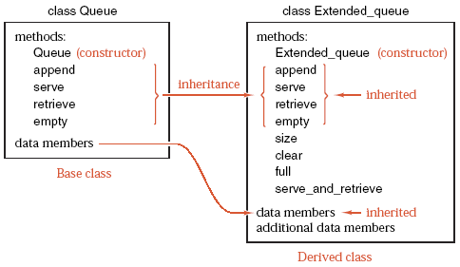
Tính thừa hưởng
Dùng tính thừa hưởng:
  Extended_queue có đầy đủ các thành phần của Queue
  Thêm vào đó các thành phần riêng của mình

Slide 8
Queue liên tục
Dùng một array: Có xu hướng dời về cuối array
Hai cách hiện thực đầu tiên:
  Khi lấy một phần tử ra thì đồng thời dời hàng lên một vị trí.
  Chỉ dời hàng về đầu khi cuối hàng không còn chỗ
A
B
C
D
B
C
D
B
C
D
E
Ban đầu
Lấy ra 1 phần tử:
dời tất cả về trước
Thêm vào 1 phần tử
A
B
C
D
B
C
D
B
C
D
E
Ban đầu
Lấy ra 1 phần tử
Thêm vào 1 phần tử:
dời tất cả về trước để
trống chỗ thêm vào

Slide 9
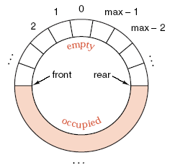
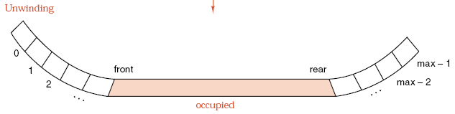
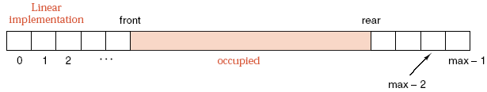
Queue là array vòng (circular array)

Slide 10
Array vòng với ngôn ngữ C++
Xem array như là một vòng:
  phần tử cuối của array nối với phần tử đầu của array
Tính toán vị trí kề:
  i = ((i + 1) == max) ? 0 : (i + 1);
  if ((i + 1) == max) i = 0; else i = i + 1;
  i = (i + 1)%max;

Slide 11
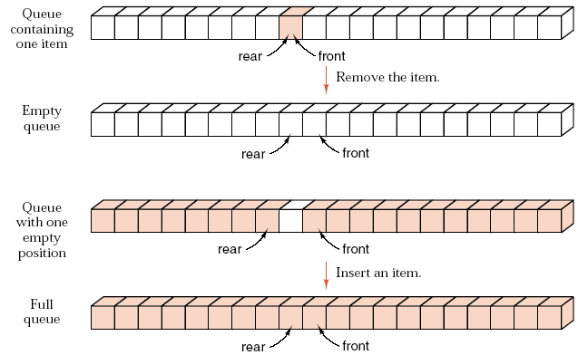
Điều kiện biên của queue vòng

Slide 12
Một số cách hiện thực queue liên tục
Một array với front là phần tử đầu và tất cả các phần tử sẽ được dời lên khi lấy ra một phần tử.
Một array có hai chỉ mục luôn tăng chỉ đến phần tử đầu và cuối.
Một array vòng có chỉ mục front và rear và một ô luôn trống.
Một array vòng có chỉ mục front và rear và một cờ (flag) cho biết queue là đầy (rỗng) chưa.
Một array vòng với chỉ mục front và rear có các giá trị đặc biệt cho biết queue đang rỗng.
Một array vòng với chỉ mục front và rear và một số chứa số phần tử của queue.

Slide 13
Hiện thực queue liên tục
const int maxqueue = 10; // small value for testing
template <class Entry>
class Queue {
public:
Queue( );
bool empty( ) const;
Error_code serve( );
Error_code append(const Entry &item);
Error_code retrieve(Entry &item) const;
protected:
int count;
int front, rear;
Entry entry[maxqueue];
};

Slide 14
Khởi tạo và kiểm tra rỗng
Khởi tạo:
    template <class Entry>
    Queue<Entry>::Queue( ) {
      count = 0;
      rear = maxqueue − 1;
      front = 0;
    }
Kiểm tra rỗng:
    template <class Entry>
    bool Queue<Entry>::empty( ) const {
      return count == 0;
    }
Dùng biến count để biết số phần tử trong queue

Slide 15
Thêm một giá trị vào queue
Giải thuật:
    1. Nếu hàng đầy
      1.1. Báo lỗi overflow
    2. Tính toán vị trí cuối mới theo array vòng
    3. Gán giá trị vào vị trí cuối mới này
    4. Tăng số phần tử lên 1
    4. Báo success
front
rear
A
B
C
D

Slide 16
Loại một giá trị khỏi queue
Giải thuật:
    1. Nếu hàng rỗng
      1.1. Báo lỗi underflow
    2. Tính toán vị trí đầu mới theo array vòng
    3. Giảm số phần tử đi 1
    3. Báo success
front
rear
A
B
C
D

Slide 17
Thêm/loại một giá trị – Mã C++
template <class Entry>
Error_code Queue<Entry>::append(const Entry &item) {
  if (count >= maxqueue) return overflow;
  count++;
  rear = ((rear + 1) == maxqueue) ? 0 : (rear + 1);
  entry[rear] = item;
  return success;
}
template <class Entry>
Error_code Queue<Entry>::serve() {
  if (count <= 0) return underflow;
  count−−;
  front = ((front + 1) == maxqueue) ? 0 : (front + 1);
  return success;
}

Slide 18
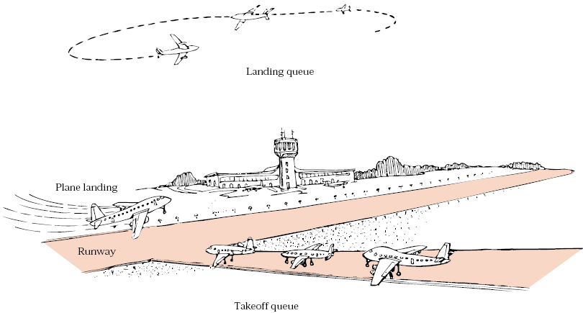
Ứng dụng: Giả lập phi trường
Mô tả:
  1. Sử dụng hàng đợi runway cho việc cất và hạ cánh.
  2. Một máy bay có thể cất hoặc hạ cánh trong một đơn vị thời gian.
  3. Tại một thời điểm, số máy bay đến là ngẫu nhiên.
  4. Máy bay hạ cánh được ưu tiên trước máy bay cất cánh.
  5. Các máy bay chờ cất/hạ cánh được chứa vào các hàng đợi tương ứng và với số lượng giới hạn.

Slide 19
Giả lập phi trường – Hàng đợi
enum Runway_activity {idle, land, takeoff};
class Runway {
public:
  Runway(int limit);
  Error_code can_land(const Plane &current);
  Error_code can_depart(const Plane &current);
  Runway_activity activity(int time, Plane &moving);
  void shut_down(int time) const;
private:
  Extended queue landing;
  Extended queue takeoff;
  int queue_limit;
  …
};

Slide 20
Giả lập phi trường – Hạ cánh
Error_code Runway :: can_land(const Plane &current) {
Error_code result;
if (landing.size( ) < queue_limit)
result = landing.append(current);
else
result = fail;
num_land_requests++;
if (result != success)
num_land_refused++;
else
num_land_accepted++;
return result;
}

Slide 21
Giả lập phi trường – Xử lý
Runway_activity Runway::activity(int time, Plane &moving) {
Runway_activity in_progress;
if (!landing.empty( )) {
landing.retrieve(moving);
in_progress = land;
landing.serve( );
} else if (!takeoff.empty( )) {
takeoff.retrieve(moving);
in_progress = takeoff;
takeoff.serve( );
} else
in_progress = idle;
return in_progress;
}

Slide 22
Giả lập phi trường – Giả lập
for (int current_time = 0; current_time < end_time; current_time++) {
int number_arrivals = variable.poisson(arrival_rate);
for (int i = 0; i < number_arrivals; i++) {
Plane current_plane(flight_number++, current_time, arriving);
if (small_airport.can_land(current_plane) != success)
current_plane.refuse( );
}
int number_departures = variable.poisson(departure_rate);
for (int j = 0; j < number_departures; j++) {
Plane current_plane(flight_number++, current_time, departing);
if (small_airport.can_depart(current_plane) != success)
current_plane.refuse( );
}
Plane moving_plane;
switch (small_airport.activity(current_time, moving_plane)) {
case land: moving_plane.land(current_time); break;
case takeoff: moving_plane.fly(current_time); break;
case idle: run_idle(current_time);
}
}

